Slide 2
5.3 诱导公式
第2课时 诱导公式五、六

Slide 3
1.借助单位圆的对称性,利用定义推导出诱导公式五和公式六.
2.能应用诱导公式解决简单的求值、化简与证明问题.
3.体会知识的“发生”“发现”过程,提升逻辑推理和数学运算素养.
课标定位
素养阐释

Slide 4
自主预习·新知导学
合作探究·释疑解惑
易 错 辨 析
随 堂 练 习

Slide 5
自主预习·新知导学

Slide 6
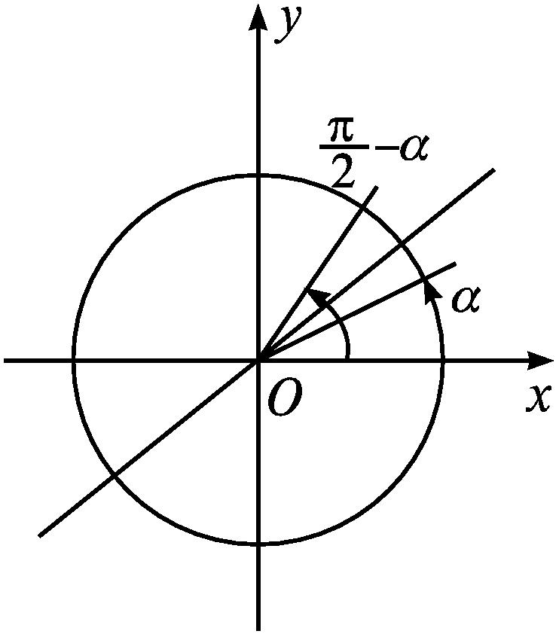
一、诱导公式五

Slide 7
答案:C

Slide 8
二、诱导公式六
1.以-α代替公式五中的α,你会得到什么公式?
2.诱导公式六

Slide 9
3.sin 165°等于( )
A.-sin 15° B.cos 15°
C.sin 75° D.cos 75°
解析:sin 165°=sin(90°+75°)=cos 75°.
答案:D

Slide 11
【思考辨析】
判断下列说法是否正确,正确的在后面的括号内打“√”,错误的打“×”.
(1)诱导公式五、公式六与诱导公式一~公式四的区别在于函数名称要改变.( √ )
(2)sin(90°+α)=-cos α.( × )

Slide 12
合作探究·释疑解惑

Slide 13
探究一 利用诱导公式求值
分析:先分析已知角与未知角的关系,再合理地选用诱导公式求值.

Slide 14


Slide 16
反思感悟

Slide 18
探究二 利用诱导公式进行化简

Slide 20
反思感悟
1.进行三角函数式化简时:一是注意化异为同,即化异角为同角、化异名为同名、化异次为齐次;二是对“切弦混合”问题,一般作“切化弦”处理.
2.化简结果要求:角尽量少,函数名尽量少,函数次数尽量低,尽量不含分母,必须有分母时分母中尽量不含根式等.

Slide 22
探究三 利用诱导公式证明三角恒等式
分析:观察待证等式,左边比较复杂,可以由左向右证明.

Slide 23
反思感悟
利用诱导公式证明等式问题的常用方法
(1)从一边开始变形,使得它等于另一边,一般由繁到简.
(2)左右归一法:即证明左、右两边都等于同一个式子.
(3)相凑法:即针对题设与结论间的差异,有针对性地进行变形,以消除其差异,化异为同.

Slide 25
易 错 辨 析

Slide 26
对诱导公式记忆不准确致错
以上解答过程中都有哪些错误?出错的原因是什么?你如何改正?你如何防范?

Slide 29
防范措施
诱导公式共有六组,数量较多,易错记错用(如本题错解),应特别注意诱导公式右边的符号.

Slide 31
随 堂 练 习

Slide 32
答案:B

Slide 33
答案:C

